Slide 1
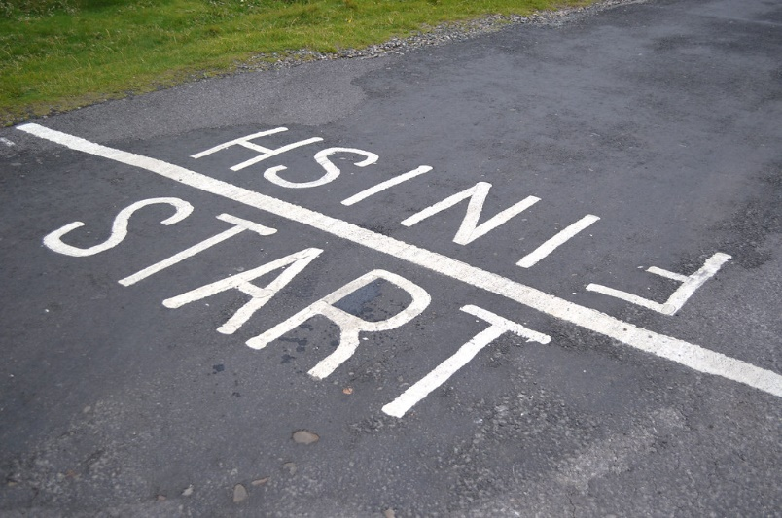

קורסי מדריכים
קיץ 2024

Slide 2
על מה נדבר?
  יתרונות בביצוע קורס מדריכים
  סוגי הקורסים ועלותם
  תנאי קבלה
  מכינות לסטודנטים שלא עומדים בתנאי הקבלה
  הסבר על תהליך הרישום

Slide 3
למה?
העמקת הידע בענף המועדף עלי
תעודת הדרכה מטעם המרכז ומנהל הספורט (כדורגל – UEFA)
תנאי מקדים לקורס מאמנים
קרדיט אקדמי –בין 3 ל-4 ש"ש
*סטודנטים שיחרגו בשעות המעשיות הדרושות (יותר מקורס מדריכים אחד) לתואר יידרשו בתשלום שעות עודפות.

Slide 4

אפשרויות בחירה ורכזי הקורסים
כדורגל- ליאור רדלר
כדורסל- לימור מזרחי
כדורעף- נבות מילוא
כדוריד (שלוחת ראשל"צ ורמת השרון) - ראובן יוספלסקי
אתלטיקה קלה- מחמוד סינדיאני
שחייה תחרותית- לאוניד קאופמן ומורן רבינוביץ
התעמלות מכשירים (שלוחת הדר יוסף)- ענבל בן-ציוני סמואל
התעמלות אקרובטית (שלוחת הדר יוסף) - ענבל בן-ציוני סמואל
שחייה לימוד- חגית חג'ג'
פתיחת הקורס תלויה במספר הנרשמים, העומדים בדרישות מנהל הספורט

Slide 5
עלות הקורסים
עלות של 1250 ₪:
כדורגל
עלות של 450 ₪:
אתלטיקה
שחייה תחרותית
התעמלות מכשירים
התעמלות אקרובטית
שחייה- לימוד
כדורסל
כדורעף
כדוריד
התשלום ייגבה לאחר הודעת הקבלה לקורס. נוהל ביטול הרישום מפורט בחוזר ההרשמה.

Slide 6

תאריכי הקורסים
פתיחת הקורסים: תחילת/אמצע אוגוסט 2024
סיום הקורסים: תחילת/אמצע ספטמבר 2024
שעות פעילות 16:00-8:00 (ייתכנו שינויים)*
קורסי התעמלות וכדוריד יתקיימו במועדים אחרים ומחוץ לקמפוס וינגייט
תאריכים סופיים יפורסמו לקראת אמצע/סוף סמסטר ב'
* בקורס התעמלות שעות הפעילות- 8:00-17:30

Slide 7
לוז לדוגמה:

Slide 8
תנאי קבלה לקורסים
רקע וניסיון תחרותי של שלוש שנים לפחות בענף הנלמד:
יש להציג אישור בכתב מאיגוד/אגודה על ניסיון תחרותי בענף, כולל לוגו וחתימה.
מבחני קבלה.
*מבחני קבלה לקורסים יפורסמו בהמשך (תלוי במספר הנרשמים)
*בקורס כדורגל דרישות נוספות המפורטות בחוזר ההרשמה
*שחיה לימוד- לא נדרש ניסיון תחרותי, אלא מעבר קורס יסודות השחייה ומעבר מבחני קבלה: 200 מ' רצוף, 50 מ' בשלושה סגנונות וראיון אישי.
* אתלטיקה- לא נדרש אישור ניסיון תחרותי, אלא ציון עובר בקורס יסודות האתלטיקה הנלמד בשנה א' כחלק מתכנית הלימודים.

Slide 9
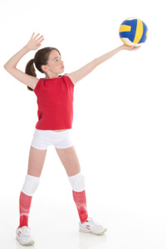
מה צריך לעשות?
לבצע הרשמה עד 1.3.24:
  למלא טופס הרשמה
  למלא את אישור הניסיון בפורמט המצורף לטופס ההרשמה (לא יתקבל אישור שלא בפורמט המצורף) - חתום של מועדון/איגוד על ניסיון בתחום תחרותי (3 שנים לפחות).
  לשלוח את המסמכים הנ"ל במייל הרשום בטופס.
שימו לב ללוחות הזמנים.
היות וההרשמה היא על בסיס מקום פנוי, כל הקודם זוכה.

Slide 10
תנאים לקבלת תעודת מדריך
קורס מדריכים מתחלק לחלק מדעי (משותף לרוב הקורסים) וחלק ענפי.
ציון 70 לפחות בחלק המדעי
ציון 70 לפחות בחלק הענפי (ציון עובר פחות מ-70 יתן קרדיט אקדמי בלבד, ללא תעודת מדריך)
תעודת עזרה ראשונה (לפחות 28 שעות) בתוקף לשנתיים.
לידיעתכם, במסגרת התואר יתקיים קורס עזרה ראשונה בהיקף 44 שעות.
מטלות הקורס וסטאז' - חובה לסיים עד שנה מיום סיום הקורס.
ציונים בקורסי מדעים במסגרת קורס מדריכים לא יכנסו לשיקלול הציון הסופי בקורס ולא יתנו קרדיט אקדמי.

Slide 11
פטורים
סטודנט המעוניין לקבל פטור מהלימודים המדעיים (בעלי תעודת מדריך לפי חוק הספורט או בוגרי שנה ג' במכללה) מתבקש להגיש את הבקשה ליוחאי לנגבורד, עוזר מנהל ביה"ס להסמכת מדריכים ומאמנים בספורט במרכז האקדמי לוינסקי-וינגייט, קמפוס וינגייט תוך צירוף העתק תעודת מדריך/עזרה ראשונה
במייל: yochai22@l-w.ac.il
עד לתאריך: 1.7.24

Slide 12
מכינות
מיועדות לסטודנטים שאין להם ניסיון תחרותי של 3 שנים לפחות.
כדורעף, כדורסל, התעמלות, כדוריד, שחייה תחרותית.
תאריכי המכינות יפורסמו במהלך סמסטר ב'.
המעוניינים במכינה יבצעו רישום מקוון דרך אתר המרכז האקדמי- ההרשמה תיפתח בתחילת סמסטר ב'.
המכינה בתשלום, אין החזר כספי למי שלא התקבל לקורס מדריכים.

Slide 13
המשך לקורס מאמנים
על פי דרישות מנהל הספורט, סטודנט המעוניין להתקבל לקורס מאמנים חייב להיות בעל ותק של שנה לפחות בקבוצת ליגה, כמדריך במועדון ספורט תחרותי בענף שבו הוא רוצה להתמחות כמאמן.
תעודת מאמן תוענק לאחר ותק של שנתיים לפחות בהדרכה בפועל.
פתיחת קורס מאמנים תלויה במספר נרשמים ובאישור מנהל הספורט.

Slide 14
המרכז האקדמי
סטודנטים
מידע לסטודנטים בתואר ראשון
כניסה ללינקים תחת כותרת "קורסי מדריכים"

Slide 15
לוז להמשך:
רישום ישיר לקורסי מדריכים-
הרישום עד 1.3.24 לאחר מכן על בסיס מקום פנוי.
חוזר הרשמה עם הטפסים הרלוונטיים צורפו להודעה שנשלחה אליכם וגם מופיעים באתר הקמפוס.
לאחר סיום מועד ההרשמה הכללי –ייפתח רישום למכינות (במידה ולא יהיו מספיק נרשמים).
במהלך סמסטר ב- יפורסמו מועדי מכינות (אם יתקיימו), מועד מבחני קבלה לקורסי מדריכים ומועדים מדויקים של קורסי המדריכים.

Slide 16
בהצלחה!!
לכל שאלה ניתן לפנות במייל:
winmadrihim@gmail.com
רון נוב
רכזת קורסי מדריכים

